Slide 1
第5章 存储器-层次结构设计
5.1 引言
5.2 Caches基本原理复习
5.3 Cache 性能
5.4 减少 Cache缺失率 √
5.5 减少 Cache 缺失代价
5.6 利用并行减少 Cache 代价或缺失率
5.7 减少Cache命中时间
5.8 改善主存储器组织的性能
5.9 主存储器技术
5.10 虚拟存储器
5.11 虚拟存储器和Cache的综合

Slide 2
怎样改善cache性能
因此，17种 cache 优化措施分为4类：
1.减少缺失率 -- 4
——增加块大小，增大 cache 容量，更高相联度，编译优化
2.减少缺失代价 -- 5
——多级 caches，关键字优先，读缺失优于写缺失，
合并写缓冲，牺牲缓冲
3. 通过并行减少缺失代价和缺失率--3
——非阻塞 caches，硬件预取，编译预取
4. 减少cache的命中时间 -- 5
——小和简单的 caches，避免地址转换，流水线 cache 访问，
路预测，踪迹 caches

Slide 3
5.4 减少Cache缺失率
增大块容量
增大cache容量
更大的相联度
编译器优化
减少缺失率——4种技术
减少缺失代价
利用并行减少缺失代价或缺失率
减少 cache命中时间
平均访存时间 = 命中时间 + 缺失率 x 缺失代价

Slide 4
缺失来自哪里？
缺失分类：3 Cs
强制缺失—第1次访问一个块，它一定不在cache中，因此这一块必须被装入cache。这也称为冷启动缺失或首次访问缺失。 （甚至在一个无限 Cache中也有强制缺失）
容量缺失—如果 cache容纳不了一个执行程序的所有块，由于一些块被替换出去后又要被访问引起容量缺失。 (Misses in Fully Associative Size X Cache)
冲突缺失—如果块放置策略是组相联或直接映像，如果有太多块映射到一组，一块可能被替换后又要被访问从而引起冲突缺失（除了强制和容量缺失外）。也称为 碰撞缺失或干涉缺失。
4th “C”:
一致性 - 缺失：由于cache 一致性引起（由于Cache刷新而保持在多处理器中的多Cache一致性）不做考虑。
Notes:
Intuitive Model by Mark Hill

Slide 5
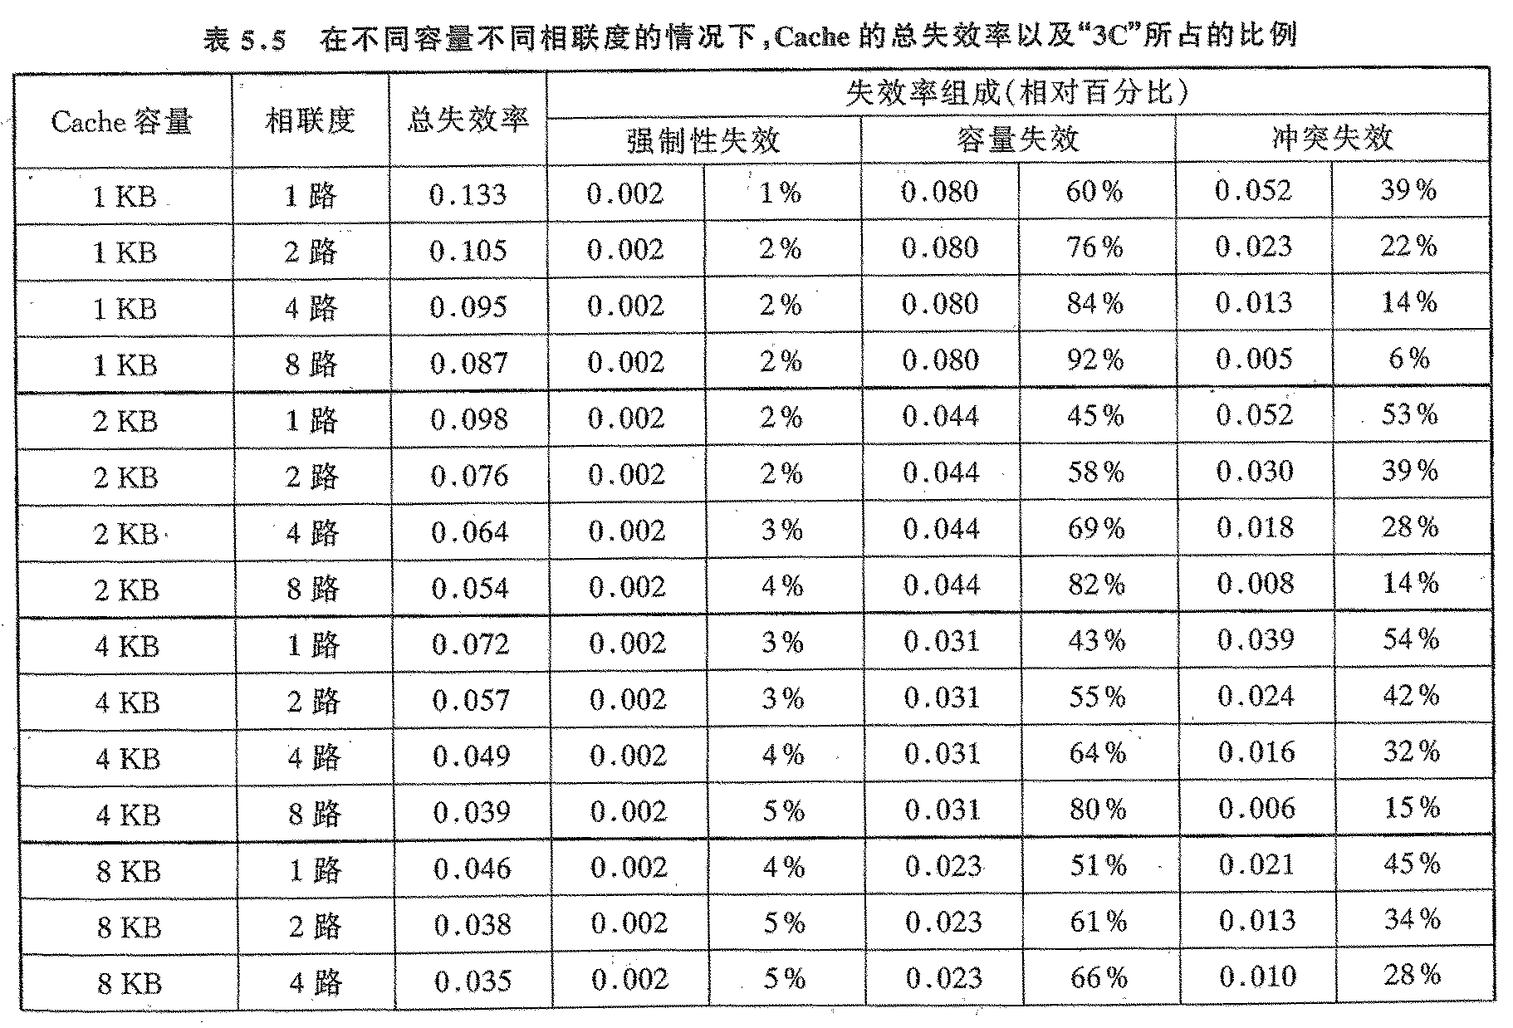
表5.5 给出SPEC92典型程序执行时，上述3种失效所占的比例（这些数据是在DECstation 5000上测得的。假设Cache的块大小为32 B，采用LRU算法）。

Slide 6
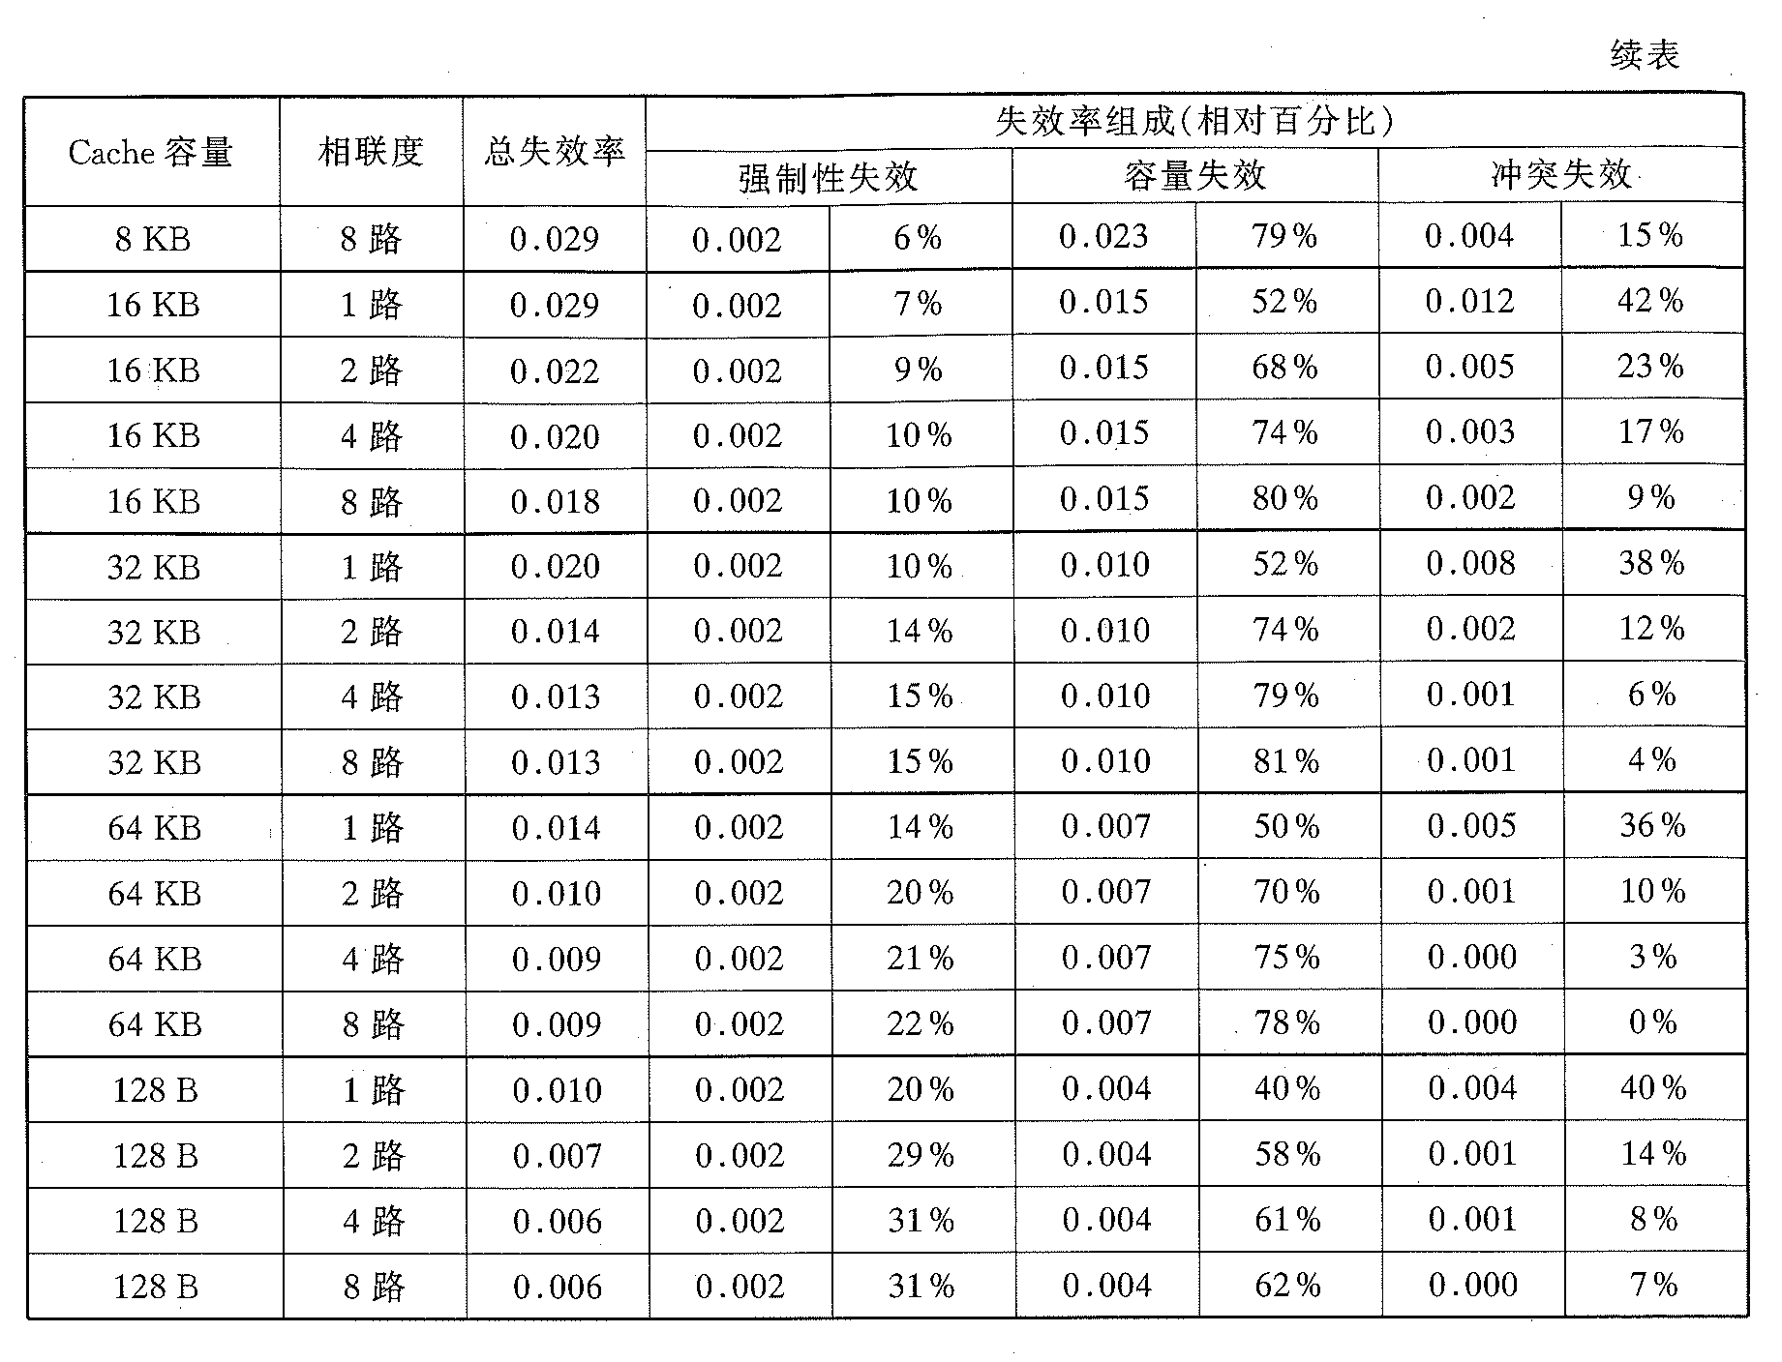
128KB
128KB
128KB
128KB
①强制性缺失与Cache大小无关。
②容量缺失随容量增加而减少，与相联度无关。
③相联度越高，冲突失效就越少。 ④ 表中数据符合2:1的Cache经验规则，即大小为N 的直接映象Cache的缺失率约等于大小为N/2的两路组相联Cache的缺失率。

Slide 7
3Cs 绝对缺失率 (SPEC92)
Conflict
根据前面表的数据，按照缺失类型划分的不同容量Cache的实际缺失率

Slide 8
3Cs 相对缺失率
Conflict

Slide 9
减小 Cache缺失率
要减小cache缺失率，必须消除3C’s引起的某些缺失。
要减小容量缺失，只有增大cache容量。
采用什么方式能够减少冲突缺失和强制缺失？

Slide 10
Cache 组织？
假设总的 cache 容量不变
如果进行以下变化，会发生什么呢？
改变块的容量；
改变相联度；
3) 改变编译器；
3Cs 中的哪些缺失会被明显影响？
Notes:
Ask which affected?
Block size
1) Compulsory
2) More subtle, will change mapping

Slide 11
第1种缺失率减小技术：增大块容量 （cache容量和相联度固定）
方法
更大的块减小了强制缺失率（更大的块容量意味着第一次装入的块数就少了），这是利用了空间局部性。
绘制的曲线是 U-形的
可能会增加 缺失代价， 这是由于每次缺失需要取更多的数据。
几乎会确定增加冲突缺失， 这是因为cache中的块数更少。
在小容量cache，甚至可能增加容量缺失。
权衡
试图既要减小缺失率也要减小缺失代价。
块容量的选择取决于下一级存储器的延迟和带宽。
平均访存时间 = 命中时间 + 缺失率 x 缺失代价
Notes:
强制缺失（Compulsory）—第1次访问一个块，它一定不在cache中，因此这一块必须被装入cache。这也称为冷启动缺失或首次访问缺失
缺失代价是由于访问目标不在Cache中而从存储器中替换该块所花费的时间。
过大的块（增大块容量）在降低强制缺失的同时会增加缺失代价。
一块可能被替换后又要被访问从而引起冲突缺失

Slide 12
第1种缺失率减小技术：增大块容量 （cache容量和相联度固定）
方法
更大的块减小了强制缺失率，这是利用了空间局部性。
绘制的曲线是 U-形的
然而，可能会增加 缺失代价， 这是由于每次缺失需要取更多的数据。
此外，几乎会确定增加冲突缺失， 这是因为cache中的块数更少。
在小容量cache，甚至可能增加容量缺失。
权衡
试图既要减小缺失率也要减小缺失代价。
块容量的选择还取决于下一级存储器的延迟和带宽。
Block size | Cache size
 | 1K | 4K | 16K | 64K | 256K
16 | 15.05% | 8.57% | 3.94% | 2.04% | 1.09%
32 | 13.34% | 7.24% | 2.87% | 1.35% | 0.70%
64 | 13.76% | 7.00% | 2.64% | 1.06% | 0.51%
128 | 16.64% | 7.78% | 2.77% | 1.02% | 0.49%
256 | 22.01% | 9.51% | 3.29% | 1.15% | 0.49%

Slide 13
U-形的性能曲线
25%
1K
20%
15%
缺失率
10%
4K
5%
16K
64K
0%
256K
减少了
强制缺失
16
32
64
128
256
块容量 (bytes)
增加了
冲突缺失
块大小的变化会产生什么影响？
不同容量Cache的缺失率同块容量的关系

Slide 14
例1：增大块容量
假设： 实际缺失率如下表
Block size | Cache size
 | 1K | 4K | 16K | 64K | 256K
16 | 15.05% | 8.57% | 3.94% | 2.04% | 1.09%
32 | 13.34% | 7.24% | 2.87% | 1.35% | 0.70%
64 | 13.76% | 7.00% | 2.64% | 1.06% | 0.51%
128 | 16.64% | 7.78% | 2.77% | 1.02% | 0.49%
256 | 22.01% | 9.51% | 3.29% | 1.15% | 0.49%
命中时间： 1CLK
（独立于块容量）
主存系统开销：80 CLK
传送时间： 16 bytes/2 CLK
这相当于主存能够在82 CLK提供16个字节，在84 CLK 提供32个字节，以此类推。
对于上表中各cache容量，哪一种块大小具有最小平均访存时间？

Slide 15
例1：增大块容量--2
答案： 平均访存时间是：
平均访存时间 ＝命中时间 + 缺失率 × 缺失代价
16-byte/ 块，1KB cache
平均访存时间＝1 + (15.05% ×82)＝13.314 CLK
256-byte/块，256KB cache
平均访存时间 ＝1 + (0.49% × （80 + 2 × 256/16））＝ 1.549 CLK
所有计算出的平均访存时间如下表
Block size | Miss penalty | Cache size
 |  | 4K | 16K | 64K | 256K
16 | 82 | 8.027 | 4.231 | 2.673 | 1.894
32 | 84 | 7.082 | 3.411 | 2.134 | 1.588
64 | 88 | 7.160 | 3.323 | 1.933 | 1.449
128 | 96 | 8.469 | 3.659 | 1.979 | 1.470
256 | 112 | 11.651 | 4.685 | 2.288 | 1.549

Slide 16
第2种缺失率减小技术：增大 Caches容量
Cache Size
老的经验法则： 2 x size => 减小25% 的缺失率
增大cache容量减小了什么？容量缺失和冲突缺失
缺点：更长的命中时间 ；更高的价格
在片外的Cache中常常采用

Slide 17
第3种缺失率减小技术：更高的相联度
方法
对于低相联度（尤其是直接映像）cache，冲突缺失是一个问题。
更高相联度减少了冲突缺失，从而改善了缺失率。
Cache经验法则
2:1 经验法则 一个容量为 N直接映像cache与容量为 N/2的2-路组相联cache具有相同的缺失率。
从实用角度，8-路组相联cache与相同容量全相联cache
有效减少冲突缺失的效果几乎相当。

Slide 18
相联度
Conflict
更高相联度减少了冲突缺失，从而改善了缺失率
2:1 经验法则 一个容量为 N直接映像cache与容量为 N/2的2-路组相联cache具有相同的缺失率。

Slide 19
相联度与时钟周期时间
必须意识到：执行时间是唯一最终的评价指标！
时钟周期时间与命中时间紧密相关。
相联度增加，时钟周期时间会增加吗？
Hill [1988] 提出，2-路相对1-路的命中时间： 外部cache +10% 内部cache + 2%

Slide 20
例2： 更高相联度
假设：
时钟周期时间_{2-路} = 1.36×时钟周期时间_{1-路}
时钟周期时间_{4-路} = 1.44×时钟周期时间_{1-路}
时钟周期时间_{8-路} = 1.52×时钟周期时间_{1-路}
命中时间： 1 CLK
缺失代价_{1路}：25 CLK
L2 cache 不产生缺失，且不要求缺失代价是时钟周期整倍数。
使用表B-4中的缺失率，哪种容量的cache 才能使以下三个表达式成立？
平均访存时间_{8-路} < 平均访存时间_{4-路}
平均访存时间_{4-路} < 平均访存时间_{2-路}
平均访存时间_{2-路} < 平均访存时间_{1-路}

Slide 21
例2： 更高相联度
答案：
平均访存时间_{8-路}
＝命中时间_{8-路} + 缺失率_{8-路}×缺失代价_{8-路}
＝1.52 + 缺失率_{8-路}×25
平均访存时间_{4-路} ＝ 1.44 + 缺失率_{4-路}×25
平均访存时间_{2-路} ＝ 1.36 + 缺失率_{2-路}×25
平均访存时间_{1-路} ＝ 1.00 + 缺失率_{1-路}×25
缺失代价在以上式子中是相同的，假定为25个时钟周期。
4KB直接映像cache的平均访存时间是：
平均访存时间_{1-路} ＝ 1.00 + 0.098×25＝3.44
512KB, 8-路组相联是：
平均访存时间_{8-路} ＝ 1.52 + 0.006×25＝1.66
所有结果如表所示：

Slide 22
例2： 更高相联度
答案：
平均访存时间_{8-路}
＝命中时间_{8-路} + 缺失率_{8-路}×缺失代价_{8-路}
＝1.52 + 缺失率_{8-路}×25
平均访存时间_{4-路} ＝ 1.44 + 缺失率_{4-路}×25
平均访存时间_{2-路} ＝ 1.36 + 缺失率_{2-路}×25
平均访存时间_{1-路} ＝ 1.00 + 缺失率_{1-路}×25
缺失代价在以上式子中是相同的，假定为25个时钟周期。
4KB直接映像cache的平均访存时间是：
平均访存时间_{1-路} ＝ 1.00 + 0.098×25＝3.44
512KB, 8-路组相联是：
平均访存时间_{8-路} ＝ 1.52 + 0.006×25＝1.66
所有结果如表所示：
以表B-4de缺失率计算得到的存储器的平均访存时间
Cache size(KB) | Associativity
 | 1-way | 2-way | 4-way | 8-way
4 | 3.44 | 3.25 | 3.22 | 3.28
8 | 2.69 | 2.58 | 2.55 | 2.62
16 | 2.33 | 2.40 | 2.46 | 2.53
32 | 2.06 | 2.30 | 2.37 | 2.45
64 | 1.92 | 2.24 | 2.18 | 2.25
128 | 1.52 | 1.84 | 1.92 | 2.00
256 | 1.32 | 1.66 | 1.74 | 1.82
512 | 1.20 | 1.55 | 1.59 | 1.66
(结论：平均访存时间不会随相联度增加而改善，16KB及以上Cache直接映像的平均访存时间最小)
对于小于8kB、不超过四路相联度的缓存，本例中的后两个公式成立

Slide 23
第4种缺失率减小技术： 编译器优化
方法
无需修改硬件、利用编译器对指令程序、数据重排序就可以减小缺失率。
指令
如，编译器预测转移发生，可以将转移目标基本块与转移指令后的基本块互换
数据
合并数组：将二个连续数组合并为一个数组，改善空间和时间局部性
循环交换：改变嵌套循环顺序以便按照数据的存储顺序来访问数据
循环融合：将有相同循环和一些变量重叠的2个独立循环组合成一个循环
分块：利用重复访问数据“块”（相对于整列或整行访问）改善空间局部性。

Slide 24
① 合并数组（merged arrays）
/* Before: 2 sequential arrays */
int val[SIZE];
int key[SIZE];
/* After: 1 array of stuctures */
struct merge {
int val;
int key;
};
struct merge merged_array[SIZE];
减少 val 与 key的Cache缺失；
改善了空间局部性

Slide 25
主存
主存
val（0）
val（0）
n个元素
key（0）
. . .
合并前
改善了空间局部性
合并后
val（n）
. . .
key（0）
val（n）
n个元素
. . .
key（n）
key（n）

Slide 26
② 循环交换（loop interchange）
交换循环的执行顺序，可以减少缺失次数，这是因为改善了空间局部性。
/* Before */
for (k = 0; k < 100; k = k+1)
for (j = 0; j < 100; j = j+1)
for (i = 0; i < 5000; i = i+1)
x[i][j] = 2 * x[i][j];
/* After */
for (k = 0; k < 100; k = k+1)
for (i = 0; i < 5000; i = i+1)
for (j = 0; j < 100; j = j+1)
x[i][j] = 2 * x[i][j];
用顺序访问替代了以100个字为步长的跳跃访问。

Slide 27
主存
X（0,0）
X（0,1）
100个元素
X（0,99）
X（1,0）
X（1,1）
100个元素
X（1,99）
X（2,0）
X（2,1）

Slide 28
③ 循环融合（loop fusion）
/* Before */
for (i = 0; i < N; i = i+1)
for (j = 0; j < N; j = j+1)
a[i][j] = 1/b[i][j] * c[i][j];
for (i = 0; i < N; i = i+1)
for (j = 0; j < N; j = j+1)
d[i][j] = a[i][j] + c[i][j];
/* After */
for (i = 0; i < N; i = i+1)
for (j = 0; j < N; j = j+1)
{ a[i][j] = 1/b[i][j] * c[i][j];
d[i][j] = a[i][j] + c[i][j];
}
对于 a 和 c ：
- 融合前，每次计算访问2次缺失；
- 融合后，平均每次计算访问1次缺失。改善了空间局部性。

Slide 29
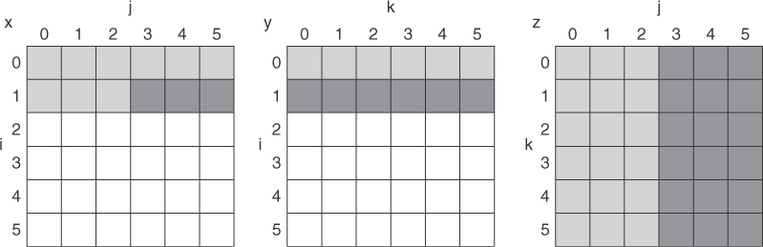
④ 未优化的矩阵乘法
/* Before */
for (i = 0; i < N; i = i+1)
for (j = 0; j < N; j = j+1)
{r = 0;
for (k = 0; k < N; k = k+1)
r = r + y[i][k]*z[k][j];
x[i][j] = r;
};
两个内部循环：
写X一行的N个元素
重复读 Y[ ] 一行的N个元素
读Z[ ]所有 NxN 个元素
容量缺失依赖于N与cache的容量：
最坏情况的访存次数是 2N³ + N²
思路：对符合BxB 子矩阵进行计算
x[i][j]
y[i][k]
z[k][j]
(((N+N)+ 1)N)N=2N³ + N²
N³级别的操作访问次数

Slide 30
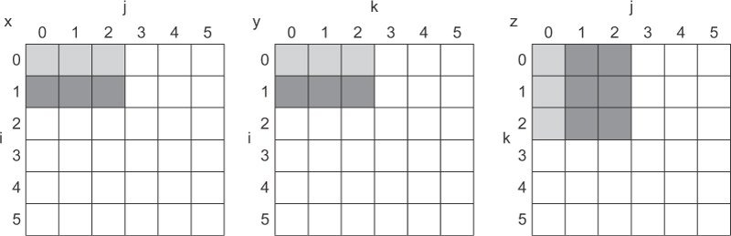
优化分块矩阵乘法（blocking）
矩阵乘法是先利用
子矩阵乘法来完成的
/* After */
for (jj = 0; jj < N; jj = jj+B)
for (kk = 0; kk < N; kk = kk+B)
for (i = 0; i < N; i = i+1)
for (j = jj; j < min(jj+B-1,N); j = j+1)
{r = 0;
for (k = kk; k < min(kk+B-1,N); k = k+1)
r = r + y[i][k]*z[k][j];
x[i][j] = x[i][j] + r;
};
Y 受益于空间局部性
Z 受益于时间局部性
容量缺失从 2N³ + N² 到 2N³/B+N²
BN
BN
B×B
B 称为分块因子
((NB+NB)+B²)×(N/B)²=2N³/B + N²
N³ 级别的操作访问次数

Slide 31
i→N；j→B；k→B jj→N/B KK→N/B ; SO
For x[I,J]
N/B * N/B * (N*B)
For y[I,K]
N/B * N/B * (N*B)
For z[K,J]
N/B * N/B * (B*B)

Slide 32
利用分块减少冲突缺失
缺失率
非全相联Cache的冲突缺失与分块大小
Lam et al [1991] ：同等容量Cache，分块因子24的缺失次数是分块因子48的1/5。

Slide 33
编译器优化减少 Cache 缺失总结

Slide 34
小结：减小缺失率
平均访存时间 = 命中时间 + 缺失率 x 缺失代价
3 Cs: 强制缺失，容量缺失，冲突缺失
1.增大块容量减少缺失
2.增大 cache容量减少缺失
3. 更高相联度减少缺失
4. 编译器优化减少缺失

Slide 35
第5章 存储器-层次结构设计
5.1 引言
5.2 Caches基本原理复习
5.3 Cache 性能
5.4 减少 Cache缺失率
5.5 减少 Cache 缺失代价 √
5.6 利用并行减少 Cache 代价或缺失率
5.7 减少Cache命中时间
5.8 改善主存储器组织的性能
5.9 主存储器技术
5.10 虚拟存储器
5.11 虚拟存储器和Cache的综合

Slide 36
5.5 减少 Cache 缺失代价
多级cache
关键字优先
读缺失优先于写
合并写缓冲
牺牲缓存
减少缺失率——4种技术
减少缺失代价——5种技术
利用并行减少缺失代价或缺失率
减少 cache命中时间
平均访存时间 = 命中时间 + 缺失率 x 缺失代价
缺失代价是由于访问目标不在Cache中而从存储器中替换该块所花费的时间。

Slide 37
第1种缺失代价减少技术：多级 Caches--1
处理器-存储器之间的性能差距
Memory
C
a
c
h
e
Memory bus
CPU
I/O bus
Registers
I/Odevices
Register
reference
Memory
reference
Disk
Memory
reference
Cache
reference
要想克服处理器和存储器之间不断加大的性能差距，我们应当提高Cache速度，还是增大Cache的容量？
实际上，应该同时优化Cache的性能并增大容量。通过在原来的Cache和存储器之间增加一级cache
Notes:
减少缺失次数是传统Cache研究的方向，但是Cache性能公式说明缺失代价的改善与缺失率的改善同样重要。
处理器和存储器之间的性能差异使得系统结构设计者思考：要想克服处理器和存储器之间不断加大的性能差距，我们应当提高Cache速度，还是增大Cache的容量？
实际上，应该同时优化Cache的性能并增大容量。通过在原来的Cache和存储器之间增加一级cache:

Slide 38
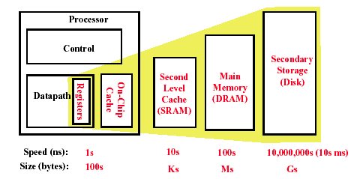
第1种缺失代价减少技术：多级 Caches
方法
在一个小而快的一级cache与主存之间增加一个二级 cache
帮助满足 cache 快而大
一级 cache ：
一级 cache 是快得足够匹配CPU的时钟周期时间，而且小的可以与CPU做在一块芯片上，从而减少命中时间。
二级 cache：
更大的二级cache大得足以捕捉很多本该到主存的访问，从而有效地减少缺失代价。

Slide 39
二级cache的参数
参照单级cache性能，计算二级cache的性能
L2 公式
平均访存时间 = 命中时间_{L1} + 缺失率_{L1} x 缺失代价_{L1}
缺失代价_{L1} = 命中时间_{L2} + 缺失率_{L2} x 缺失代价_{L2}
平均访存时间 = 命中时间_{L1} +
缺失率_{L1} x （命中时间_{L2} + 缺失率_{L2} x 缺失代价_{L2}）
定义：
局部缺失率 ---- 这一级 cache 的缺失次数除以访问这级cache的总次数（缺失率_{L2}）
全局缺失率 ---- 这级 cache的缺失次数除以CPU产生的访存总次数
L1和L2的全局缺失率？

Slide 40
二级cache的参数
一级cache缺失代价 实际上是
二级cache的平均访存时间
参照单级cache性能，计算二级cache的性能
L2 公式
平均访存时间 = 命中时间_{L1} + 缺失率_{L1} x 缺失代价_{L1}
缺失代价_{L1} = 命中时间_{L2} + 缺失率_{L2} x 缺失代价_{L2}
平均访存时间 = 命中时间_{L1} +
缺失率_{L1} x （命中时间_{L2} + 缺失率_{L2} x 缺失代价_{L2}）
定义：
局部缺失率 — 这一级 cache 的缺失次数除以访问这级cache的总次数（缺失率_{L2}）
全局缺失率 — 这级 cache的缺失次数除以CPU产生的访存总次数
L1和L2的全局缺失率？

Slide 41
二级cache的参数
按照以上定义，一级cache的全局缺失率与局部缺失率是相同的为
缺失率_{L1；}但是第二级 cache 的全局缺失率却是：
参照单级cache性能，计算二级cache的性能
L2 公式
平均访存时间 = 命中时间_{L1} + 缺失率_{L1} x 缺失代价_{L1}
缺失代价_{L1} = 命中时间_{L2} + 缺失率_{L2} x 缺失代价_{L2}
平均访存时间 = 命中时间_{L1} +
缺失率_{L1} x （命中时间_{L2} + 缺失率_{L2} x 缺失代价_{L2}）
定义：
局部缺失率 — 这一级 cache 的缺失次数除以访问这级cache的总次数（缺失率_{L2}）
全局缺失率 — 这级 cache的缺失次数除以CPU产生的访存总次数
L1和L2的全局缺失率？

Slide 42
例1：二级cache的缺失率计算
假设： 1000次访存中
L1 cache：40次 缺失
L2 cache: 20 次缺失
求L1的缺失率，L2的局部与全局缺失率？
答案： 计算局部和全局缺失率
* 二级cache的局部缺失率大， 是因为一级cache存储的是最容易命中的数据。
* 全局缺失率： 给出了CPU到存储器访问不同路径所占的比例。

Slide 43
每条指令的存储器停顿
每条指令的存储器停顿需要考虑二级cache的影响：
平均每条指令的存储器停顿
= 每条指令缺失次数_{L1} x 每条指令缺失代价_{L1}
= 每条指令缺失次数_{L1} x （命中时间_{L2}
+ 每条指令缺失次数_{L2} x 缺失代价_{L2}）
= 每条指令缺失次数_{L1} x 命中时间_{L2}
+ 每条指令缺失次数_{G2} x 缺失代价_{L2}
每条指令
L1缺失代价

Slide 44
例2：二级cache的平均访存时间
假设： 1000 次访存
L1 cache：缺失次数—— 40次缺失
命中时间—— 1 clock cycles
每条指令访存次数—— 1.5
L2 cache:：缺失次数——20 次缺失
命中时间——10 clock cycles
缺失代价—— 100 clock cycles
求平均访存时间、平均每条指令存储器停顿周期数（忽略写影响）？
答案： 计算局部和全局缺失率
平均访存时间＝命中时间_{L1}+ 缺失率_{L1}×( 命中时间_{L2}+ 缺失率_{L2}× 缺失代价_{L2} )
＝1+4% ×(10+50% ×100)＝1+4% ×6＝3.4 clock cycle
只有一级Cache的平均访存时间是：5 clock cycle

Slide 45
例2：二级cache的平均每条指令存储器停顿
假设： 1000 次访存
L1 cache：缺失次数—— 40 次缺失
命中时间—— 1 clock cycles
每条指令访存次数—— 1.5
L2 cache:：20 缺失
命中时间——10 clock cycles
缺失代价—— 100 clock cycles
求平均访存时间、每条指令停顿周期数（忽略写影响）？
每 1000 指令的缺失次数：
L1（全局）： 1.5 × 4% ×1000＝60
L2（全局）： 1.5 × 2% ×1000＝30
平均每条指令的存储器停顿
＝每条指令缺失次数_{L1(global)} × 命中时间_{L2}+ 每条指令缺失次数_{L2(global)}
×缺失代价_{L2}＝(60/1000) ×10 + (30/1000) ×100
＝0.060 ×10 + 0.030 ×100＝3.6 clock cycles
如果从平均访存时间减去 L1 命中时间，然后乘以平均每条指令访存次数，将获得同样的结果：
(3.4-1.0) ×1.5＝2.4 ×1.5＝3.6 clock cycles
只有一级Cache的平均每条指令的存储器停顿是：6 clock cycle

Slide 46
例3：L2相联度对缺失代价影响
假定：直接映像 命中时间_{L2} = 10 clock cycles
2路组相联 命中时间_{L2} = 10.1 clock cycles
直接映像 局部缺失率_{L2} = 25%
2路组相联 局部缺失率_{L2} =20%
缺失代价_{L2} = 100 clock cycles
求二级Cache相联度对一级cache缺失代价的影响？
一级cache缺失代价 实际上是
二级cache的平均访存时间
缺失代价_{L1} =平均访存时间_{L2}= 命中时间_{L2} + 缺失率_{L2} x 缺失代价_{L2}
答案： 对于直接映像 L2 cache, L1 cache 缺失代价是：
缺失代价_{1-路L1}＝10＋25%×100 = 35.0 clock cycles
增加相联度的代价是命中时间增加 0.1 clock cycles，对于2路组相联 L2，L1 cache 缺失代价是：
缺失代价_{2-路L1} = 10.1＋20%×100 = 30.1 clock cycles

Slide 47
例3：L2相联度对缺失代价影响
事实上，L2 cache 几乎总是与L1 cache 和 CPU同步的。 因此， L2命中时间一定是整数时钟周期数。
L2命中时间或削整到 10 cycles或凑足到 11 cycles。这样改动后对L2是2路组相联的L1 cache 的缺失代价是：
缺失代价_{2-路 L1}＝10＋20%×100＝30.0 clock cycles
缺失代价_{2-路 L1}＝11 ＋20%×100＝31.0 clock cycles
假定：直接映像 命中时间_{L2} = 10 clock cycles
2路组相联 命中时间_{L2} = 10.1 clock cycles
直接映像 局部缺失率_{L2} = 25%
2路组相联 局部缺失率_{L2} =20%
缺失代价_{L2} = 100 clock cycles
求相联度对二级cache缺失代价的影响？
缺失代价_{L1} = 命中时间_{L2} + 缺失率_{L2} x 缺失代价_{L2}
答案： 直接映像 L2 cache, L1 cache 缺失代价是：
缺失代价_{1-路L1}＝10＋25%×100 = 35.0 clock cycles
增加相联度的代价是命中时间增加 0.1 clock cycles，2路组相联 L1 cache 缺失代价是：
缺失代价_{2-路L1} = 10.1＋20%×100 = 30.1 clock cycles
结论：增加二级Cache的相联度以减少二级cache的缺失率，来减少一级cache的缺失代价。

Slide 48
第2种缺失代价减少技术：关键字优先和 提前重启动
方法 ：CPU只需要块中的一个字
不要等到取到整个块后才重新启动CPU
关键字优先—首先从存储器请求缺失的字并尽可能快地送到CPU；让CPU继续执行同时填放块中的其余字。 也称为 wrapped fetch 和requested word first
提前重启动— 以正常顺序取块，只要块中所请求的字到达，就送到CPU，让CPU继续执行。
通常用在大块中
空间局部性 => 趋向于将需要下一个连续的字，应该说提前重启动是有利的
block

Slide 49
例4：关键字优先
假设：cache 块＝64-byte
L2：花费 11 CLK 得到关键 8 bytes, （AMD Athlon）
然后 以8byte/2 CLK速度取块的其余部分。
对于块其余部分将没有任何其他访问。
计算关键字优先的平均缺失代价。
然后假设其后指令从块其余部分一次读连续的8个字节数据。
比较有关键字优先和没有关键字优先所花费的时间。
答案：
关键字优先的平均缺失代价是：11 clock cycles
没有关键字优先：CPU连续读一个整cache块
11 + (8-1) ×2＝25 clock cycle
会花费 25 clock cycles 取到整块。

Slide 50
第3种缺失代价减少技术： 读缺失的优先级高于写缺失—潜在问题
方法
如果系统有写缓冲，写操作能够延迟到读后。
但是，系统必须小心检查写缓冲中是否有读缺失要读的值。
写直达 当读缺失产生读主存时，有可能要读的数据在写缓冲中，还没有写入主存：
数据在写缓冲中=> RAW 冒险
解决办法：
如果简单等待写缓冲空，可能增加读缺失代价 (老的 MIPS 1000 会增加 50% )
在读之前检查写缓冲数据：如果没有冲突，让读主存优先。

Slide 51
例5：读缺失优先级高于写缺失
假设： 有以下代码序列：
SW R3, 512(R0) ; M[512]←R3 (cache index 0)
LW R1, 1024(R0) ; R1←M[1024] (cache index 0)
LW R2, 512(R0) ; R2←M[512] (cache index 0)
直接映像、写直达cache能够映射地址512 和 1024到cache的同一块，有4个字的写缓冲。
R2 的值总是与R3的值相同吗？
答案：在主存中有一个read-after-write数据冒险。
通过跟踪一次 cache 访问来分析这个冒险。
在store操作后，R3的值放入了写缓冲。
其后的 load 使用相同的cache索引，会引起一次读缺失（如果与写缓冲不冲突（此时不冲突），则先处理该读缺失，可以减少cpu停顿时间，从而减少缺失代价）。
第2条load 指令想把位于 512处的值写入寄存器R2，这也导致一次读缺失。
如果写缓冲没有完成将512处的值写入主存，对主存512处的读（如果此时先处理读缺失，然后再写操作）将导致将老的、错误的值写入cache块，然后送入R2。没有适当的防范措施， R3 的值将不等于R2的值！ 这种情况下，读缺失的地址与写缓冲中的地址有冲突，就不能先读主存。
解决RAW的方法有两种：
1、读缺失优先级高于写缺失：在读缺失（第一个load时，会产生一个读缺失）时，查看写缓冲的内容，如果没有冲突（因为写缓冲是写主存512，读是读主存1024到Cache中）且存储器系统可以访问（写的不同的主存单元），那么就先处理读缺失，让读缺失优先级高于写缺失，可以减少cpu停顿时间，从而减少缺失代价。（第一条load情况）
2、让读缺失等待写操作完成：在读缺失（第二个load时，会产生一个读缺失）时，查看写缓冲的内容，如果有冲突（因为写缓冲是写主存512，读也是读主存512到Cache中），那么让读缺失等待（此时不能读主存），直到写缓冲为空为止（此时已经将写缓冲的数据R3写入了主存），再去读就能读到正确的值；（第二条load情况）
Notes:
第一个load时，会产生一个读缺失，但与写缓冲不冲突（因为写缓冲是写主存512，读是读主存1024到cache中），那么就可以处理这个读缺失；
第二个load时，会产生一个读缺失，但与写缓冲冲突了（因为写缓冲是写主存512，读也是读主存512），那么就让读缺失继续等待，直到写缓冲为空（说明已经写到主存512中）后，才能读主512中的正确值到R2中；否则，读到的就是以前的旧值或错误的值。
解决RAW的方法有两种：
1、读缺失等待，直到写缓冲为空为止（此时已经将写缓冲的数据R3写入了主存），再去读就能读到正确的值；（第二个load的处理）
2、读缺失优先级高于写缺失：在读缺失时查看写缓冲的内容，如果没有冲突且存储器系统可以访问，就让读缺失继续优先处理，再处理写缺失。（第一个load的处理）

Slide 52
第3种缺失代价减少技术： 读缺失的优先级高于写—潜在问题
写直达的RAW冒险的解决方法
如果简单等待写缓冲空，可能增加读缺失代价 (老的 MIPS 1000 会增加 50% )
在读之前检查写缓冲数据：如果没有冲突，让读缺失优先。
写回
读缺失替换脏块
通常操作：写脏块到主存，然后进行读操作。
如果有写缓冲：复制脏块到写缓冲，然后先读，再写。
有读缺失时，也要检查写缓冲，看地址是否有冲突，没有则可以读缺失优先。

Slide 53
第4种缺失代价减少技术：合并写缓冲
方法
用写多个字代替写一个字，可以改善写缓冲的效率。
写直达，如果写缓冲包含其他修改的块，检查新数据的地址是否与写缓冲中的其他有效项地址匹配。如果匹配，新数据合并到那一项中。
合并写优化技术有时可以减少写缓冲满时导致的停顿。
Notes:
因为所有的存储操作必须放到更低一级的存储层次上，因此采用写直达的Cache需要一个写缓冲区。
即使是写回式Cache在替换块时也要用到一个简单的写缓冲区。
如果写缓冲区为空，从处理器的角度来看，将被替换掉的数据和地址放到写缓冲区中，写操作就已经结束；写缓冲区准备将数据写回存储器时，处理器可以继续工作。
如果缓冲区满已满，并且没有地址可以匹配时，Cache（和处理器）必须等待，直到缓冲区空出一个项。因为一次写多个字比一次写一个字的速度更快，这种优化更有效地利用了存储器。

Slide 54
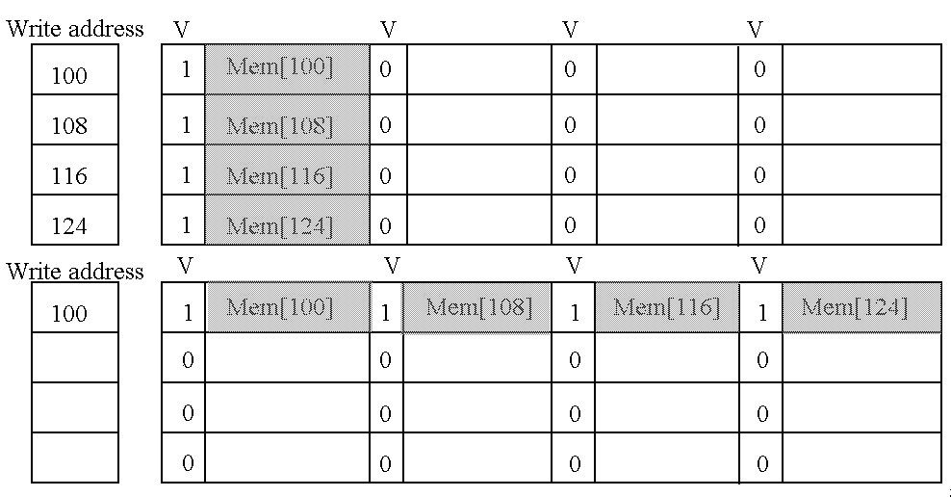
第4种缺失代价减少技术：合并写缓冲
合并写优化技术有时可以减少写缓冲满时导致的停顿。
方法
用写多个字代替写一个字，可以改善写缓冲的效率。
写直达，如果写缓冲包含其他修改的块，检查新数据的地址是否与写缓冲中的其他有效项地址匹配。如果匹配，新数据合并到那一项中。
合并写优化技术有时可以减少写缓冲满时导致的停顿。
假定写缓冲区有4个项，每一个项有4个64位字。
未采用优化时，因为一个项只能保存一个字，对连续地址的四次存储操作就会将缓冲区写满；
采用优化的写缓冲区则将这四个字合并到一个项中。
Notes:
上半部分的缓冲区未用写合并，下半部分采用了写合并优化。
假定写缓冲区有4个项，每一个项有4个64位字。
未采用优化时，因为一个项只能保存一个字，对连续地址的四次存储操作就会将缓冲区写满；
采用优化的写缓冲区则将这四个字合并到一个项中。
写合并将四次写操作合并到缓冲区的一项中；不采用写合并时，尽管缓冲区每一项的3/4都被浪费掉，这四次写操作还是会填满写缓冲区。
缓冲区有4个项，每个项包括4个64位字，项地址在图的左边，有效位“V”指明该项的后续8个字节是否已经被占用。

Slide 55
第5种缺失代价减少技术：牺牲缓存
方法
牺牲缓存是一个小的全相联 cache，它存放几个最近被替换出的块 。 该技术常见并非必须。
在发生缺失要访问下一级存储器以前，先检查牺牲cache：
看是否有缺失的数据
如果有，交换牺牲块与 cache 块。
AMD Athlon 有一个8项的 victim caches。

Slide 56
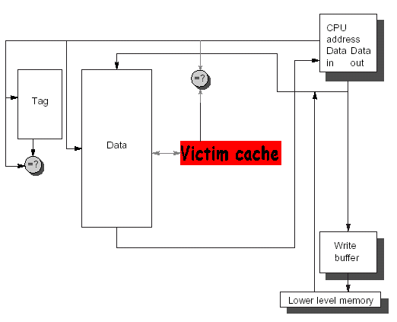
第5种缺失代价减少技术：牺牲缓存
方法
牺牲缓存是一个小的全相联 cache，它存放几个最近被替换出的块 。 该技术常见并非必须。
在发生缺失要访问下一级存储器以前，先检查牺牲cache：
看是否有缺失的数据
如果有，交换牺牲块与 cache 块。
AMD Athlon 有一个8项的 victim caches。

Slide 57
怎样组织高效牺牲Cache
怎样组织牺牲Cache既加快直接映像cache的命中时间，又避免冲突缺失？
增加缓冲区大小及比较逻辑
Jouppi [1990]: 一个4-项 victim cache能使一个4KB直接映象数据Cache的冲突缺失减少20%~90%。
用于 Alpha、 HP 机器
TAGS
DATA
CPU
Tag and Comparator
One Cache line of Data
Tag and Comparator
One Cache line of Data
Tag and Comparator
One Cache line of Data
Tag and Comparator
One Cache line of Data
To Next Lower Level In
Hierarchy

Slide 58
小结：减少缺失代价
1. 减少缺失代价通过多级Caches
2.减少缺失代价通过关键字优先
3.减少缺失代价通过读缺失优先于写缺失
4.减少缺失代价通过合并写缓冲区
5.减少缺失代价通过牺牲 Caches
缺失代价是由于访问目标不在Cache中而从存储器中替换该块所花费的时间。

Slide 59
第5章 存储器-层次结构设计
5.1 引言
5.2 Caches基本原理复习
5.3 Cache 性能
5.4 减少 Cache缺失率
5.5 减少 Cache 缺失代价
5.6 利用并行减少 Cache 代价或缺失率 √
5.7 减少Cache命中时间
5.8 改善主存储器组织的性能
5.9 主存储器技术
5.10 虚拟存储器
5.11 虚拟存储器和Cache的综合

Slide 60
5.6 利用并行减少 Cache 缺失代价或缺失率
减少缺失率——4种技术
减少缺失代价——5种技术
利用并行减少缺失代价或缺失率—3种
减少 cache命中时间
非阻塞cache
硬件预取
编译器控制预取
平均访存时间 = 命中时间 + 缺失率 x 缺失代价

Slide 61
第1种缺失代价/缺失率降低减少技术： 非阻塞cache减少cache缺失停顿
非阻塞cache：当等待取数据返回的同时，Cache并不停止，
而是可以继续提供指令和数据
方法---减少缺失代价
乱序执行的流水线处理器，在Cache缺失停顿时，仍然可以执行其他无关指令。如果其他指令又要访问Cache？
非阻塞cache（无锁 cache）：在处理读缺失过程中，允许cache 继续提供命中（“缺失下命中”，“多重缺失下命中”）。
非阻塞Cache通过重叠存储器访问和执行时间有效地降低了缺失代价；（处理器在等待数据Cache返回数据时，可以继续从指令Cache中取指令）
复杂 caches 甚至能够重叠多个缺失（ “缺失下缺失”） ，将进一步有效地降低缺失代价。

Slide 62
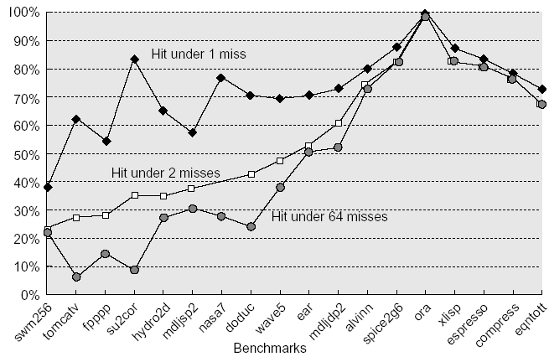
图 5.5 针对18个SPEC92 程序，在缺失数量变化时，“缺失下命中”策略占阻塞cache平均访存停顿时间的比例。
64次缺失下命中的折线允许机器中每个寄存器有一次缺失。
前14个浮点程序： 1次缺失下命中的平均值是76%， 2次缺失的是 51%，64次缺失的是 39%。
Ratio of the average memory stall time
后4个整数程序的三种平均值分别是：81%、78%、78%。
以上数据基于： 8-KB 直接映像数据cache ，块为32-byte，16个时钟周期缺失代价（这表明有一个二级cache）。这些数据来自VLIW多流编译器，它对取指令和存取数据分开调度 [Farkas and Jouppi 1994] .

Slide 63
例6: 非阻塞cache
假设： 针对图5.5 描述的8KB cache；
浮点直接映像cache缺失率：11.4%
浮点 2-路 cache缺失率：10.7%
整数直接映像cache缺失率： 7.4%
整数 2-路 cache缺失率： 6.0%
① 对于浮点程序，用平均访存停顿时间比，判断哪种策略更好：
支持 “一次缺失下命中”下， 2-路组相联还是直接映像？
② 对于整数程序情况又怎么样？
答案：图5.5中的数据是基于缺失代价为16个时钟周期。
浮点程序的平均访存停顿时间是：
缺失率_{直接映像} × 缺失代价 = 11.4% × 16 = 1.84
缺失率_{2-路} × 缺失代价 = 10.7% × 16 = 1.71
2-路的访存停顿时间与直接映像cache的时间之比为 1.71/1.84 或 93% 。

Slide 64
例6: 非阻塞cache
假设： 针对图5.5 描述的8KB cache；
浮点直接映像cache缺失率：11.4%
浮点 2-路 cache缺失率：10.7%
整数直接映像cache缺失率： 7.4%
整数 2-路 cache缺失率： 6.0%
① 对于浮点程序，用平均访存停顿时间比，判断哪种策略更好：
支持 “一次缺失下命中”下， 2-路组相联还是直接映像？
② 对于整数程序情况又怎么样？
图5.5表明“一次缺失下命中”可减少平均访存停顿时间到阻塞cache的76%（<93%）。
因此，对于浮点程序，支持“一次缺失下命中” 的直接映像cache的性能比在缺失下阻塞的2-路组相联cache更好。
对于整数程序，平均访存停顿时间是：
缺失率_{直接映像} × 缺失代价 = 7.4% × 16 = 1.18
缺失率_{2-路} × 缺失代价 = 6.0% × 16 = 0.96
2-路的访存停顿时间与直接映像cache的时间之比为 0.96/1.18 或81% 。
图5.5表明“一次缺失下命中”减少平均访存停顿时间到阻塞cache 的81% ，因此，对于整数程序，两种策略都有同样的性能。
缺失下命中的另一个优点是不影响命中时间，但相联度却会影响。
答案：图5.5中的数据是基于缺失代价为16个时钟周期。尽管这是个较低的缺失代价，为了保持一致这里仍然采用这个假设。
浮点程序的平均访存停顿时间是：
缺失率_{直接映像} × 缺失代价 = 11.4% × 16 = 1.84
缺失率_{2-路} × 缺失代价 = 10.7% × 16 = 1.71
2-路的访存停顿时间与直接映像cache的时间之比为 1.71/1.84 或 93% 。

Slide 65
第2种缺失代价/缺失率降低技术： 指令和数据的硬件预取
方法 ——减少缺失
在CPU实际需要访存数据以前，提前从主存取数据。
在产生访存请求之前获取数据可减少强制缺失。
可能增加其他缺失，如从cache中移走了有用的块。
因此，很多 caches 会增加一个特殊的缓冲器中保存预取的块
例如：指令预取
Alpha 21064设置一块32B的“流缓冲器”
缺失时先访问流缓冲器，命中读出该块，发下一块预取请求；
如不命中，则从下级存储器取该块和下一块到Cache和流缓冲器
预取与CPU执行可以同时进行

Slide 66
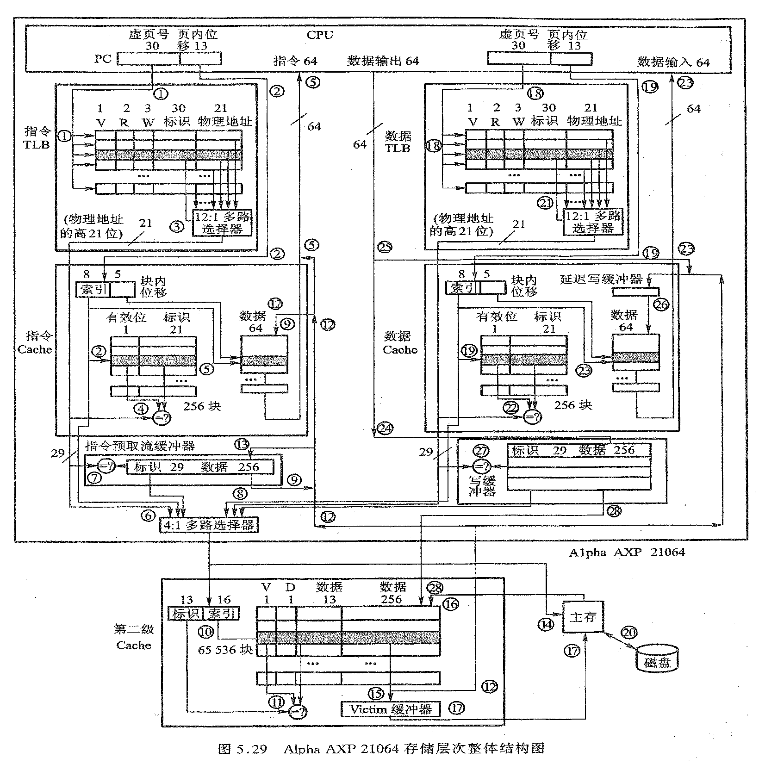

Slide 67
第3种缺失代价/缺失率降低技术： 编译器控制的预取
方法——减少缺失
编译器插入预取指令请求数据（在实际使用这些数据之前）
有两种预取方式：
捆绑预取Binding prefetch：请求预取的值直接装入寄存器。
(HP PA-RISC loads)
非捆绑预取：将数据预取到 cache，不放入寄存器。
(MIPS IV, PowerPC, SPARC v. 9)
通常特殊的预取指令不会引起异常：一种特殊的执行形式
发射执行预取指令需要花费时间
预取产生的开销 < 减少缺失节省的开销？
超标量支持多指令发射有助于提高预取指令执行效率

Slide 68
例7：编译器控制预取
假设：cache 容量： 8-KB
块容量： 16-byte
数据cache策略：直接映像、 写回cache 、 写分配
双精度浮点数组 a 和 b 的元素是 8 个字节。
a 数组：3 行，100列
b 数组：101 行，3列 （只用到1列： b[0][0] ~ b[100][0] ）
在程序初始时，数组不在Cache中。
对于以下代码：
首先确定哪些访问很可能引起cache缺失。
其次，插入预取指令以减少缺失。
最后，计算要执行的预取指令数量和预取所避免的缺失数量。
for ( i=0; i<3; i=i+1)
for ( j=0; j<100; j=j+1)
a[i][j] = b[j][0] × b[j+1][0]
循环很适合于预取优化。
如果缺失代价小，编译器只需要把循环展开一次或两次，然后在执行时进行预取调度。
如果缺失代价较大，就需要使用软件流水线（见书附录G）或是多次展开循环来为后续的循环预取数据。

Slide 69
例7：编译器控制预取—2
答案： 首先确定哪些访问很可能引起cache缺失。
16 字节/块， 8 字节/元素，2 元素/块
A数组的元素在主存中是按序写的，因此A将受益于空间局部性：
j 的偶数值将缺失，奇数值将命中：
A[i][j]: 3×100 访存将导致：
由于数组B访存不是按照数据的存储顺序访问的，B不会受益于空间局部性。 数组B两次受益于时间局部性： 对于每次i 迭代b的相同元素被访问，每次j 循环使用b前一次循环的相同值。
misses
j=0 B[0][0]、B[1][0] 2 第1次访问
j=1 B[1][0]、B[2][0] 1 其后访问从 j=1 到 j=99
2+99=101 缺失次数
for ( i=0; i<3; i=i+1)
for ( j=0; j<100; j=j+1)
a[i][j] = b[j][0] × b[j+1][0]
100
3 * -------- =150 Misses
2
总缺失次数： 150 + 101 ＝251

Slide 70
例14：编译器控制预取—3
循环很适合于预取优化。
如果缺失代价小，编译器只需要把循环展开一次或两次，然后在执行时进行预取调度。
下面，插入预取指令以减少缺失次数。
这段修改后的代码预取的元素是a[i ][7]~a[i ][99]（i=0，1，2），
b[7][0] ~ b[100][0]。
for (j = 0; j < 100; j = j+1) {
prefetch(b[j+7][0]);
/* b(j,0) for 7 iterations later */
prefetch(a[0][j+7]);
/* a(0,j) for 7 iterations later */
a[0][j] = b[j][0] * b[j+1][0];};
for (i = 1; i < 3; i = i+1)
for (j = 0; j < 100; j = j+1) {
prefetch(a[i][j+7]);
/* a(i,j) for +7 iterations */
a[i][j] = b[j][0] *b[j+1][0];}
以下元素 7 次缺失
b[0][0], b[1][0], …, b[6][0]
以下元素 4 =「7/2] 次缺失
a[0][0], a[0][2], …, a[0][6]
i=1时：以下元素 4 =「7/2] 次缺失
a[1][0], a[1][2], …, a[1][6]
i=2时：以下元素 4 =「7/2] 次缺失
a[2][0], a[2][2], …, a[2][6]
非预取性的总缺失次数：7+4×3＝19
Notes:
有两个循环：第一个循环（j=0，....，100）执行100次；第二个循环执行2*100=200次
第二个循环（i=1，2；j=0，...，100）中，由于数组b在第一个循环中已经预取到了（b[7][0]-b[100][0]）和在第一个循环中因为b数组缺失后也调入cache中了，因此第二个循环中就不再考虑数组的缺失了，只考虑数组a的前面a[1][0],a[1][1],....,a[1][6]和a[2][0],a[2][1],....,a[2][6的缺失

Slide 71
例7：编译器控制预取—3
下面，插入预取指令以减少缺失次数。
这段修改后的代码预取的元素是a[I][7]~a[I][99]，
b[7][0] ~ b[100][0]。
for (j = 0; j < 100; j = j+1) {
prefetch(b[j+7][0]);
/* b(j,0) for 7 iterations later */
prefetch(a[0][j+7]);
/* a(0,j) for 7 iterations later */
a[0][j] = b[j][0] * b[j+1][0];};
for (i = 1; i < 3; i = i+1)
for (j = 0; j < 100; j = j+1) {
prefetch(a[i][j+7]);
/* a(i,j) for +7 iterations */
a[i][j] = b[j][0] *b[j+1][0];}
以下元素 7 次缺失
b[0][0], b[1][0], …, b[6][0]
最后，计算出所执行预取指令的次数和由于预取避免的缺失次数。
减少的cache缺失次数为： 251－19＝232
以下元素 4 =「7/2] 次缺失
a[0][0], a[0][2], …, a[0][6]
以下元素 4 =「7/2] 次缺失
a[1][0], a[1][2], …, a[1][6]
以下元素 4 =「7/2] 次缺失
a[2][0], a[2][2], …, a[2][6]
400 预取指令
总缺失次数：7+4×3＝19

Slide 72
例7：编译器控制预取—4
假设：上例中没有cache缺失的关键循环时间：
原来的循环中，每次迭代执行花费7个时钟周期；
第1次预取循环，每次迭代执行花费9个时钟周期；
第2次预取循环，每次迭代执行花费8个时钟周期；
1次缺失花费100个时钟周期。
计算上例中节省的时间？
答案： 原来的两层嵌套循环没有缺失的执行时间：
3×100 ×7＝2100 CLK
加上 cache 缺失时间
2100 + 251 ×100＝27200 CLK
预取后：
第1次循环： 100 × 9 + 11 × 100＝2000
第2次循环： 200 × 8 + 8 × 100＝2400
总时间： 2000 + 2400＝4400 CLK

Slide 73
例7：编译器控制预取—4
假设：上例中没有cache缺失的关键循环时间：
原来的循环中，每次迭代执行花费7个时钟周期；
第1次预取循环，每次迭代执行花费9个时钟周期；
第2次预取循环，每次迭代执行花费8个时钟周期；
1次缺失花费100个时钟周期。
计算上例中节省的时间？
答案： 原来的两层嵌套循环没有缺失的执行时间：
3×100 ×7＝2100 CLK
加上 cache 缺失时间
2100 + 251 ×100＝27200 CLK
预取后：
第1次迭代： 100 × 9 + 11 × 100＝2000
第2次迭代： 200 × 8 + 8 × 100＝2400
总时间： 2000 + 2400＝4400 CLK
如果假设预取操作与其余的执行部分可以完全重叠，则预取代码会快：
27200
-------- ＝6.2 倍
4400

Slide 74
小结：利用并行减少 Cache 缺失代价或缺失率
减小缺失代价：非阻塞 Caches
2. 减少缺失次数：硬件预取
3. 减少缺失次数：编译器控制预取

Slide 75
第5章 存储器-层次结构设计
5.1 引言
5.2 Caches基本原理复习
5.3 Cache 性能
5.4 减少 Cache缺失率
5.5 减少 Cache 缺失代价
5.6 利用并行减少 Cache 代价或缺失率
5.7 减少Cache命中时间 √
5.8 改善主存储器组织的性能
5.9 主存储器技术
5.10 虚拟存储器
5.11 虚拟存储器和Cache的综合

Slide 76
5.7 减少Cache命中时间
减少缺失率——4种技术
减少缺失代价——5种技术
利用并行减少缺失代价或缺失率—3种
减少 cache命中时间——5种技术
小和简单的cache
在cache索引时避免地址转换
流水线化cache访问
路预测
踪迹cache
平均访存时间 = 命中时间 + 缺失率 x 缺失代价

Slide 77
第1种命中时间减少技术： 小和简单的Caches
方法
使用小的和直接映像 cache
实现一个cache必要的硬件越少，通过硬件的关键路径就越短。
直接映像无论是读还是写都快于组相联cache。
命中的cache与CPU在同一芯片上，对于加快访问时间是非常重要的。

Slide 78
第2种命中时间减少技术： 在cache索引时避免地址转换
传统物理地址Cache存在的问题：地址转换
CPU使用虚拟地址VA，Cache使用物理地址PA。
Trans-
lation
Main
Memory
VA
PA
miss
Cache
CPU
hit
data
物理Cache示意结构
页表在主存中，是一个大的数据结构
从主存取数据、存结果、取指令，需要2次访问主存！

Slide 79
变换旁路缓冲器TLBs
一种快速地址转换的方式是使用一个特殊的缓存cache
存放最近用过的页表项 --
最常用的名字为 Translation Lookaside Buffer or TLB
Virtual Address Physical Address Dirty Ref Valid Access
TLB实际上是页表映射的一个cache
TLB 的访问时间与cache 访问时间相当
(大大少于主存访问时间)

Slide 80
TLBs
类似于 cache，TLB 可以采用全相联、组相联、直接映像组织结构。
TLBs 通常是小的，
* 在高端机器中典型大小不超过 128 - 256 项，采用全相联结构来检索。
* 中档机器采用小的n-路组相联结构。
hit
VA
PA
miss
TLB
Lookup
Cache
Main
Memory
CPU
miss
hit
用一个TLB转换地址
Trans-
lation
data
1/2 t
t
20 t

Slide 81
避免VA PA地址转换的方法
Cache 也可以使用虚拟地址
一个 cache 用虚拟地址检索称为虚拟 cache （ 相对于物理 cache ）。
虚拟索引物理标识：地址转换与cache访问并行进行，可以减少命中时间。
避免索引时的地址转换
虚拟cache虚拟标识 ：在命中时，不需要从虚拟地址转换为物理地址。
同义问题：OS与用户程序使用不同的虚拟地址可能映射到同一物理地址，导致两个Cache副本

Slide 82
避免地址转换的快速命中
CPU
CPU
CPU
VA
VA
VA
PA
Tags
Cache
TLB
VA
Tags
Cache
TLB
PA
VA
PA
=？
TLB
Cache
L2
PA
PA
MEM
MEM
MEM
虚拟地址 Cache
转换仅在缺失、同义时发生
传统组织
Cache访问与VA转换并行：
需要一级cache索引
在转换过程中保持不变

Slide 83
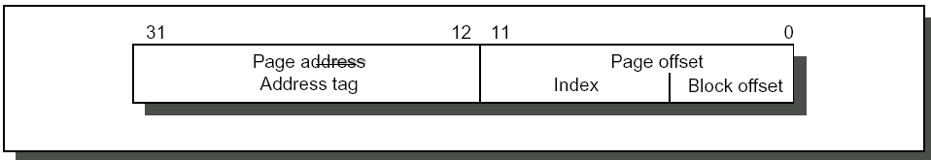
虚拟索引物理标识： 索引是物理地址的一部分
虚拟索引也是物理地址的一部分，用索引访问cache与VA转换能够并行执行，则其后可以将通过TLB转换得到的物理 tag与访问cache获得的物理tag进行比较，如果相等，则Cache命中（即在Cache中能找得到）。
限制 cache不超过页大小： 采用该方法而cache更大怎么办？
更高的相联度
页着色：同义地址的低位相同

Slide 84
Alpha
21064
虚拟地址
43位，
页8KB，
TLB全相联。
物理地址
34位
虚页号：30位
物理页号：21位
数据Cache：
8KB,块32B
，256块，
直接映像。

Slide 85
通过避免地址转换加快命中： 虚拟cache虚拟标识
虚拟Cache虚拟标识
每次进程切换时，逻辑上必须刷新cache，否则会假命中
代价：刷新时间 + 来自空cache的“强制”缺失
解决方法：增加tag宽度，加上进程标识符PID （process identifier tag ）识别进程
处理别名或同义synonyms： 两个不同VA映射到同一个PA
硬件别名消去：保证每个cache块有唯一的地址
软件方法：让所有别名地址的低位相同（称为页着色 page coloring）
I/O 与cache交互：I/O一般使用物理地址，
因此需要将PA映射为VA

Slide 86
第3种命中时间减少技术： 流水线化Cache 访问
方法
写命中比读命中花费更长时间，因为在检查标识后才能写入数据。
将写操作分为两步：第1步标识检查；
第2步写数据。
本次写的第2步与下次标识比较的第1步同时进行。

Slide 87
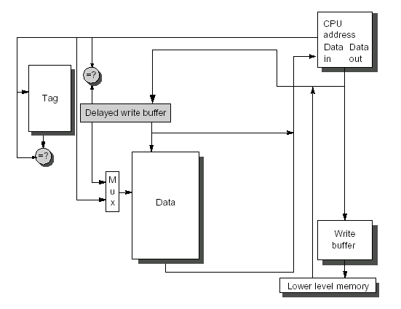
第3种命中时间减少技术： Third Hit Time 流水线化Cache 访问
方法
写命中比读命中花费更长时间，因为在检查标识后才能写入数据。
将写操作分为两步：第1步标识检查；
第2步写数据。
本次写的第2步与下次比较标识的第1步同时进行。

Slide 88
第4种命中时间减小技术：路预测
路预测：针对组相联
在cache中预留特殊的位，用来预测下一次访问cache可能在组中会用到的路或块。
Alpha 21264 在2-路组相联指令cache中采用了路预测：
如果预测正确，指令cache的延迟是 1 个时钟周期。
如果预测错误，则选择其他的块，改变路预测器，需要3个时钟周期。
使用 SPEC95的模拟表明组预测精度超过85%,，因此路预测在超过85%的取指令操作中可以节省流水线的步骤。
适合推测执行处理器，预测错误时操作已经被撤销。
减少命中时间，减少功耗

Slide 89


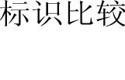











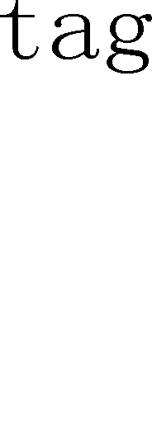

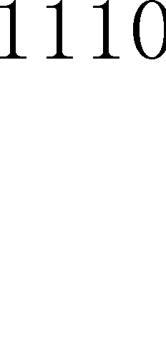
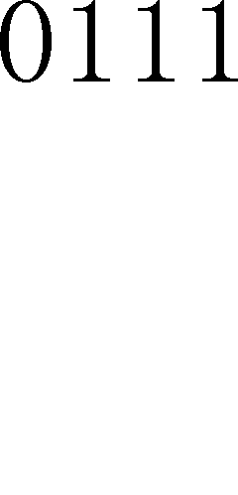
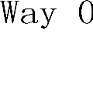
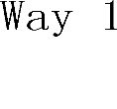
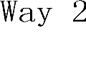
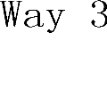
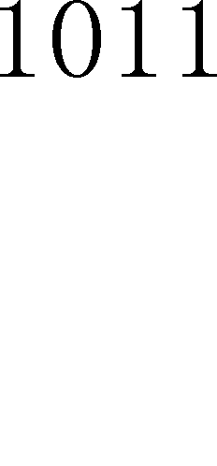
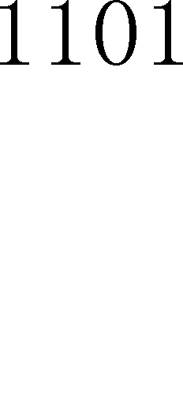
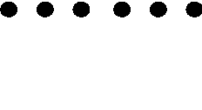

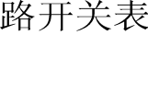



Slide 90
第5种命中时间减少技术：踪迹 caches
方法
踪迹cache：块中是动态指令序列（包括发生分支），而不是限制指令在一个静态cache块中（空间局部性）。
Cache块中包含了由CPU确定的要执行指令的动态踪迹，而不是仅由存储器确定的静态指令序列。
转移预测操作需要加入到cache，预测的地址必须单独验证以证明是一次有效的取操作。
该方法在Pentium 4上使用，踪迹cache中存放的是译码后的微指令。

Slide 91
小结：减少命中时间
小和简单的Caches
2. 在cache索引时避免地址转换
3. 流水线化Cache 访问
4. 路预测
5. 踪迹 caches

Slide 92
Cache 优化技术小结
技术 缺失代价 缺失率 命中时间 复杂度
1. 多级 caches + 2
2. 提前重启动和关键字优先 + 2
3. 读缺失优先 + 1
4. 合并写缓冲区 + 1
5. 牺牲cache + + 2
6. 更大的块容量 - + 0
7. 更大的 cache 容量 + – 1
8. 更高的相联度 + – 1
9. 编译器优化 + 0
10. 非阻塞Caches + 3
11. 硬件预取指令或数据 + + 2instr./3data
12. 编译器控制预取 + + 3
13. 小和简单的 Caches – + 0
14. 避免地址转换 + 2
15. 流水线化 Cache 访问 + 1
16. 路-预测 cache + 2
17. 踪迹 cache + 3
缺失代价
缺失率
并行性
命中时间

